Slide 1
陳擎文
經營模式與科技創新 課程簡介

Slide 2
課程目標介紹

Slide 3
課程目標1
探討隨著各種創新科技，所產生新的經營模式
數位轉型、
人工智慧、
大數據、
區塊鏈
綠色科技，
解析創新科技對傳統商業模式的改變，並透過實際案例分析，幫助學生理解成功與失敗的經營模式設計。

Slide 4
課程目標2
學習運用【經營模式畫布】等工具，
設計符合市場需求和科技趨勢的創新經營模式。
展望未來科技發展趨勢，討論企業如何預測並適應變革。
實作【人工智慧在數據驅動決策】的應用

Slide 5
本課程分成二部分

Slide 6
本課程分成二部分
(1).理論部分
創新科技影響下的【新經營模式】
(2).實作部分
聚焦在【AI人工智慧驅動的創新經營模式】：
數據驅動的決策模式，Data-Driven Decision-Making Model：分析客戶行為、市場趨勢、競爭對手動態
通過大數據和人工智慧技術挖掘數據價值，支持決策制定。
人工智慧在商情預測的應用

Slide 7
創新科技影響下的
新經營模式

Slide 8
創新科技影響下的新經營模式
按需經濟 (On-demand Economy)
訂閱經濟 (Subscription Economy)
智能製造經濟 (Smart Manufacturing Economy)
共享經濟 (Sharing Economy)
平台經濟 (Platform Economy)
數據經濟 (Data Economy)
零工經濟 (Gig Economy)
循環經濟 (Circular Economy)
體驗經濟 (Experience Economy)
分散式金融經濟 (Decentralized Finance Economy)

Slide 9
這門課老師的想法是

Slide 10
這門課老師的想法是
…
…
…

Slide 11
 | 課程 | 內容
一上 | 人工智慧概論
一下 | python程式設計 | Python入門
二上 | 資料庫系統與應用 | SQL資料庫， SQL語法
二下 | 人工智慧跨域 『經營管理』之應用 | 原：pandas 大數據分析
三上 | 人工智慧跨域 『商情預測』之應用 | 機器學習， 深度學習
三下 | 商用多媒體設計 | 視覺化與商業智能powerBI, tableau，python統計 架站，前端/後端網頁，

Slide 12
此門課所在位階
這門課是『資料分析』的高級課程

Slide 13
資料分析師
職位技能光譜圖

Slide 14
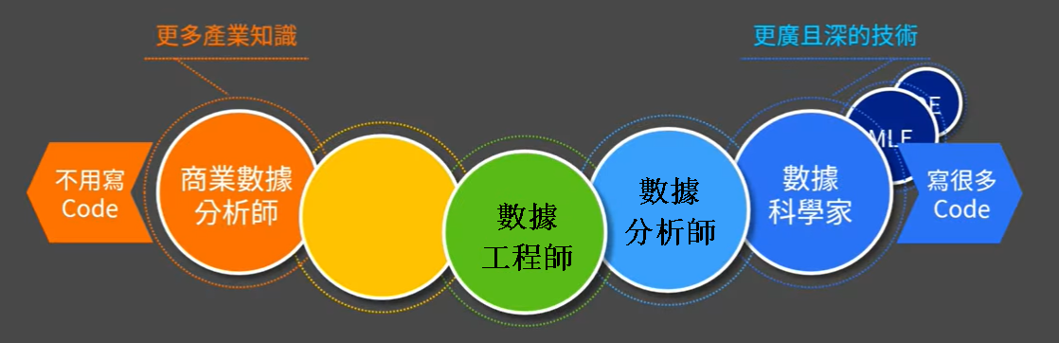
資料分析相關的工作職稱
☎工作職稱：DA/BA/DS/DE： BA：Business Analyst商業分析師（商業決策建議） DE：Data Engineer數據工程師(基礎第一線數據處理) DA：Data Analyst資料分析師（適用各領域的數據處理工作） DS：Data Scientist資料科學家（人工智慧建模預測）

Slide 15
所以這門課
人工智慧跨域『商情預測』之應用
學習後，是有相對應的工作職缺的

Slide 16
資料分析
的內容包括哪些？

Slide 17
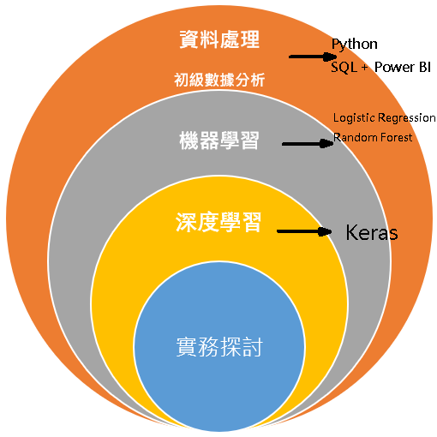

Slide 18
完整的資料分析路徑
研究數據分析的3步驟圖：
步驟1：『基礎數據分析』1：pandas
步驟2： 『基礎數據分析』 2：SQL
步驟3： 『進階數據分析』 3：人工智慧
每個路徑點，都要相對應的工作職缺

Slide 19
資料分析相關的工作職稱
☎工作職稱：DA/BA/DS/DE： BA：Business Analyst商業分析師（商業決策建議） DE：Data Engineer數據工程師(SQL語法) DA：Data Analyst資料分析師（python，pandas） DS：Data Scientist資料科學家（人工智慧預測）

Slide 20
2023年開始，新增
管理學院的
『人工智慧賦能跨域應用微學程』

Slide 21
人工智慧賦能跨域應用微學程
1.施行細則：
https://oaa.ntut.edu.tw/var/file/8/1008/img/2880/AVY.pdf
2. 課程規劃表：
https://oaa.ntut.edu.tw/var/file/8/1008/img/2880/AVY_.pdf
3.修畢申請表：
https://oaa.ntut.edu.tw/var/file/8/1008/img/2880/AVY_apply.odt
全校所有微學程列表，與修學注意事項：https://oaa.ntut.edu.tw/p/412-1008-13057.php

Slide 22
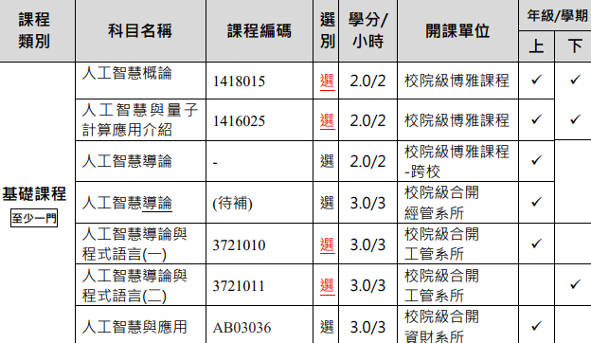
人工智慧賦能跨域應用微學程
基礎課程，最少一門

Slide 23
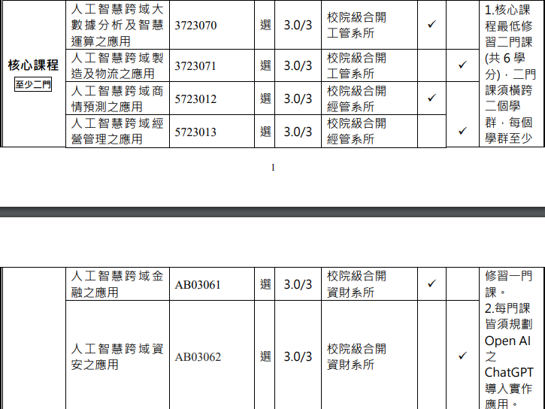
人工智慧賦能跨域應用微學程
核心
課程
最少
2門

Slide 24
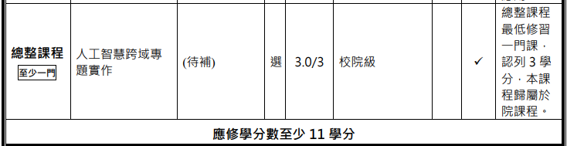
人工智慧賦能跨域應用微學程
總整課程最少一門
專題實作3學分（院課程）

Slide 25
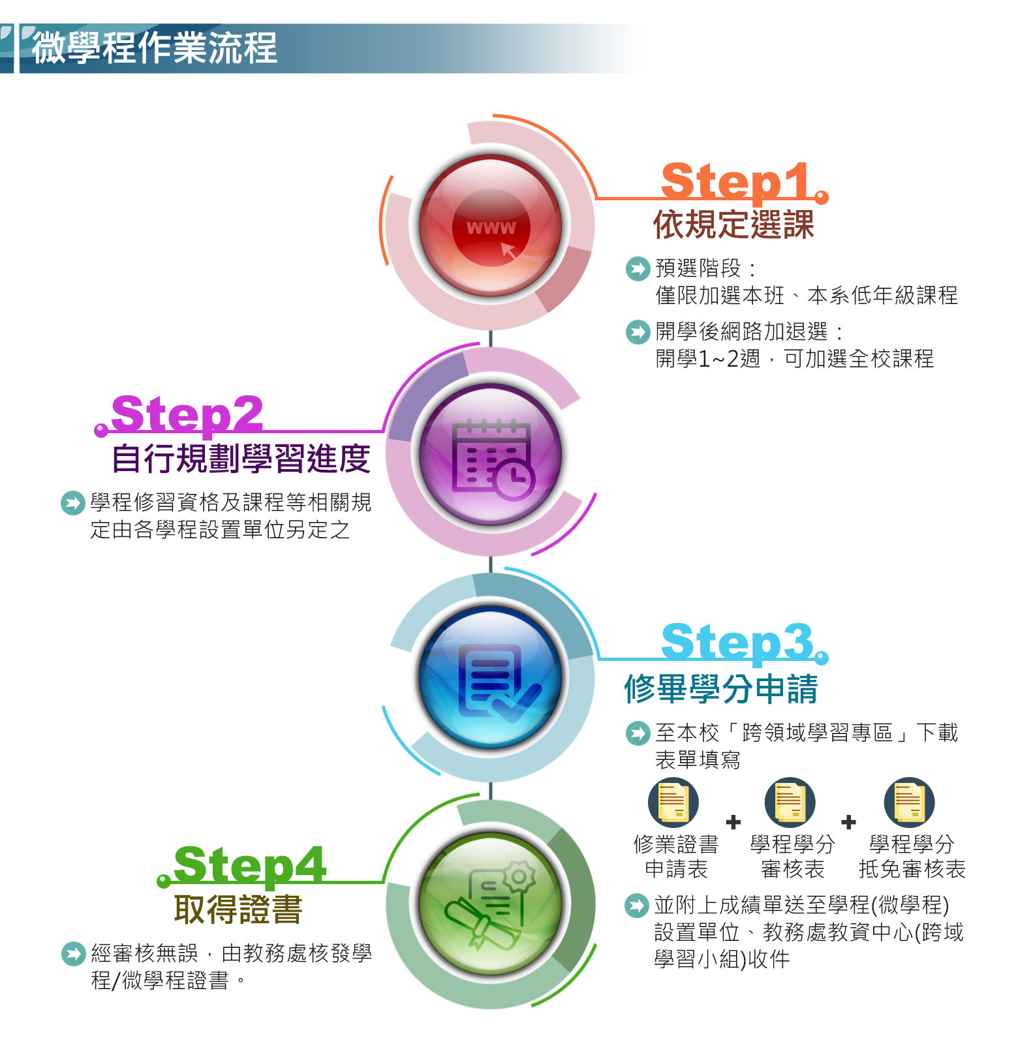

Slide 26
人工智慧賦能跨域應用微學程
修滿11學分門課，就會授予經管領域人工智慧學程：
經管系開授的3門課程：
 | 課程 | 內容
一上 | 人工智慧導論
二下 | 人工智慧跨域 『經營管理』之應用
三上 | 人工智慧跨域 『商情預測』之應用

Slide 27
2024.9新聞 教育部推【跨領域學士】
大學陸續開學！台科大14%畢業生有輔系、雙主修，台科大：這2系最受歡迎
https://www.gvm.com.tw/article/115518
台科大分析輔系雙主修趨勢 【英文與程式語言】最熱門
https://news.ltn.com.tw/news/life/breakingnews/4788605
激發自主學習 教育部推「跨領域學士」
https://www.epochtimes.com/b5/24/9/3/n14323252.htm
「跨領域學士」學制，讓學生可在大學期間於4個領域各修18個學分，畢業頒授跨領域學士學位

Slide 28
『商管』的人工智慧在應用課程
與
『理工科系』的人工智慧的差別

Slide 29
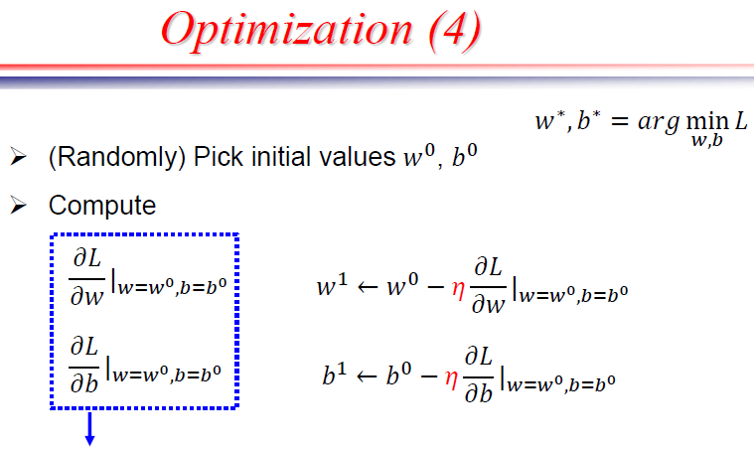
『理工科系』的人工智慧
1.偏重『深度學習』，輕『機器學習』
2.範例多是『影像辨識，語音辨識』
3.偏重數學公式

Slide 30
『商管』的人工智慧
1.偏重『機器學習』，輕『深度學習』
2.範例多是『商管相關的資料集』
3.偏重『迴歸分析預測，分類分析預測』

Slide 31
二個商業相關的
人工智慧證照

Slide 32
中華企業資源規劃學會
『商用數據應用師』
證照

Slide 33
『商用數據應用師』證照
報名網站：2000元
https://www.cerps.org.tw/zh-TW/article/2022-03-07%2009:48:08/220307_030044
考試方式：
100題單選題，每題1分，70分及格
考試題庫 (從中約抽70題)
https://acupun.site/lecture/predict/certificate/%E5%95%86%E7%94%A8%E6%95%B8%E6%93%9A%E6%87%89%E7%94%A8%E5%B8%AB_%E7%84%A1%E6%A8%A1%E7%B5%84_%E4%B8%AD%E8%8F%AF%E4%BC%81%E6%A5%AD%E8%B3%87%E6%BA%90%E8%A6%8F%E5%8A%83%E5%AD%B8%E6%9C%83%20(%E5%BE%9E%E4%B8%AD%E7%B4%84%E6%8A%BD70%E9%A1%8C)_.pdf

Slide 34
SAS 機器學習國際認證

Slide 35
SAS 機器學習國際認證
報名網站：8.990元/人
https://www.sas.com/zh_tw/events/2022/academic22/ML_re.html
考試方式：
E-learning 課程+贈送認證考試乙次
先上課，再考試
考試工具
操作軟體：SAS Viya Virtual Lab
不須寫程式、視覺化介面的 SAS 機器學習工具

Slide 36
SAS 機器學習國際認證 考試內容
認證考試名稱：Machine Learning Using SAS Viya
考試時間長度：100分鐘
題型：50~55 題選擇題與填充題
考試語言：英文
通過標準：65%答對即通過
考試內容：資料管理 30%、機器學習建模知識 50%、模型評估及部署20%
考題參考下載：
https://www.sas.com/en_us/certification/exam-content-guides/machine-learning-specialist.html
https://www.sas.com/content/dam/SAS/documents/technical/certification/exam-content/machine-learning-specialist.pdf

Slide 37
SAS 機器學習國際認證 上課內容
課程時間長度：10小時
授課語言：中文（上課用中文，考試用英文）
上課形式：E-learning，自由安排上課時間，活動期間可重複觀看課程影片
課程內容：機器學習認證內容教學，包含機器學習理論與實作
課程大綱：
機器學習基礎概念
資料準備
決策樹與整體樹
類神經網路
SVM 支持向量機
SAS與開源程式節點
模型評估及佈署

Slide 38
課程大綱

Slide 39
課程大綱概覽
第1週：課程介紹
第2週：創新科技的概念與影響，
第3週：使用【經營模式畫布】評估企業的經營模式
第4週：數位轉型與經營模式創新
第5週：實作：ptyhon人工智慧『簡易3步驟』程式寫法(簡易基礎13題)
第6週：實作：ptyhon人工智慧建立『KNN，邏輯迴歸』模型來預測『客戶關係管理裡面的客戶價值度』
第7週：實作：ptyhon人工智慧建立『線性迴歸，非線性迴歸多項式』模型來預測『美元-黃金』關係
第8週：實作：ptyhon人工智慧建立『主成份分析PCA』降維模型，來預測『產品各種參數對品質的』影響關係
第9週：期中考

Slide 40
課程大綱概覽
第10週：實作：ptyhon人工智慧建立建立『類神經網路』來預測『客戶評估面紙的好壞』
第11週：平台經濟與共享經濟，對經營模式的創新改革
第12週：人工智慧與數據分析，對經營模式的創新改革
第13週：區塊鏈技術與綠色科技，對經營模式的創新改革
第14週：實作：ptyhon人工智慧建立建立『類神經網路』來預測房價
第15週：實作：ptyhon人工智慧建立建立『SVC支持向量機模型』，來預測『員工流失率』
第16週：實作：ptyhon人工智慧建立建立『隨機森林法模型』，來預測『IBM電信的客戶流失率』
第17週：實作：ptyhon人工智慧建立建立『決策樹模型』，來預測『歐洲信用卡公司盜刷』並預測A客戶是否會盜刷
第18週：期末考

Slide 41
授課採 【理論與實作】結合方式
理論教學，與數位工具實作，相結合。
考試考範例實作，包括2種人工智慧
機器學習的python程式實作
深度學習的python程式實作

Slide 42
評分方式

Slide 43
本學期的評分方式
1.上課分數：25%
上課實作範例加分（使用Zuvio來加分）
2.作業分數：15%
3.期中考分數：30%
4.期末作業：30%

Slide 44
教科書，參考書
教材網站

Slide 45
教科書，教材網站
沒有指定教科書
課程使用老師的教材網站：
https://acupun.site/lecture/innovation/

Slide 46
加入Zuvio課程

Slide 47
加入課程Line群組

